Slide 1

Kobe Bryant Shot Selection
- Juan Carlos Lamas - Juan Pablo Martínez

Slide 2
Objetivo
Predecir tiros exitosos

Slide 3
Datos
action_type
combined_shot_type
game_event_id
game_id
lat
loc_x
loc_y
lon
minutes_remaining
period
playoffs
season
seconds_remaining
shot_distance
shot_made_flag
shot_type
shot_zone_area
shot_zone_basic
shot_zone_range
team_id
team_name
game_date
matchup
opponent
shot_id

Slide 4
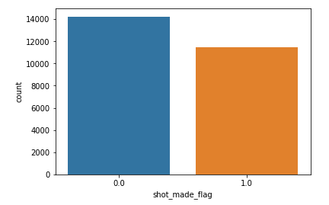
shot_made_flag
1 0

Slide 5
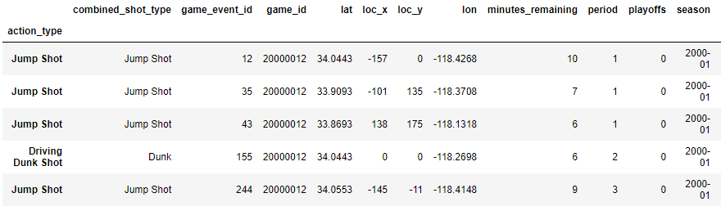
DataFrame

Slide 6
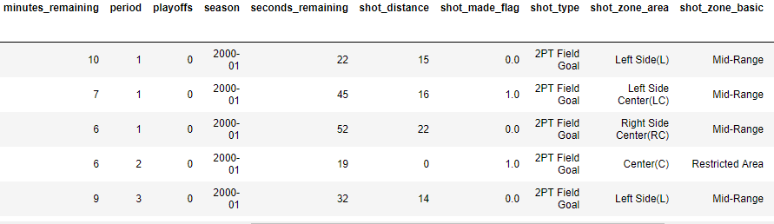

Slide 7
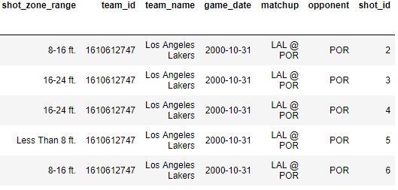

Slide 8
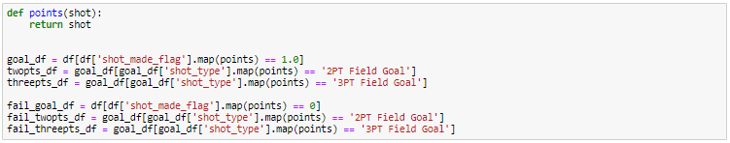
Filtramos los datos que nos interesan

Slide 9

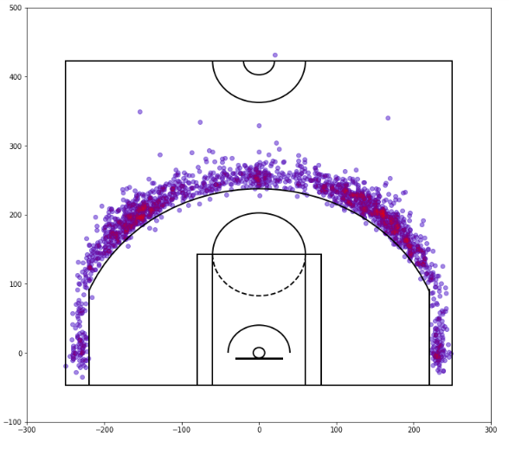
Tiros de 3 puntos

Slide 10
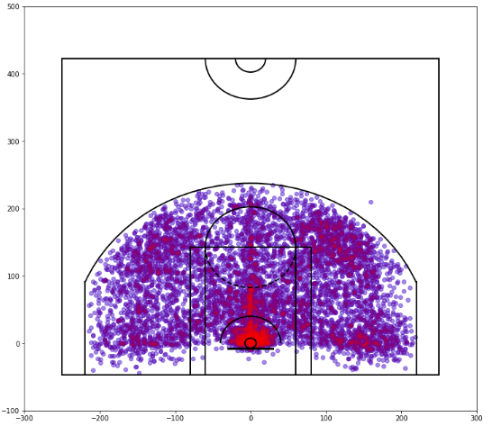
Tiros de 2 puntos

Slide 11
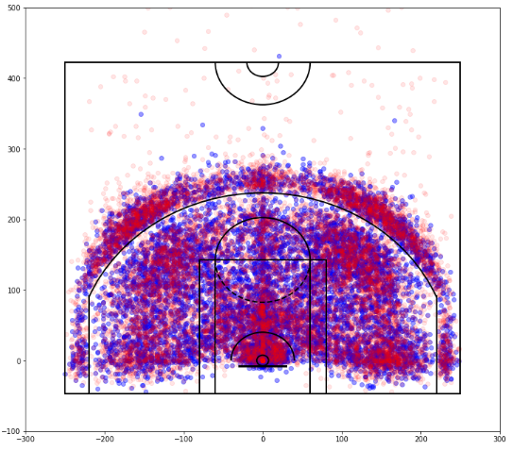
Tiros totales

Slide 12
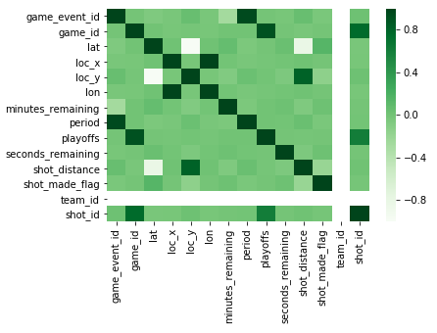
Correlación

Slide 13
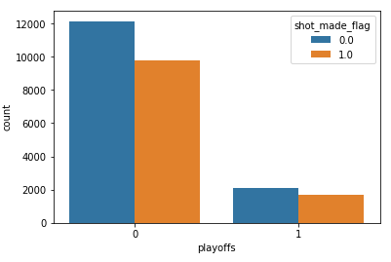
PlayOffs

Slide 14
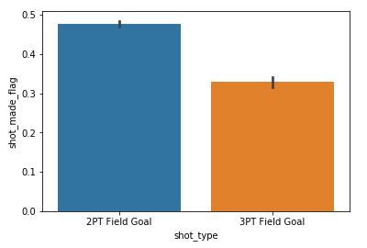
Tipo de tiro

Slide 15
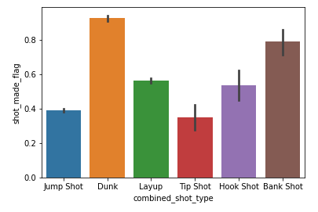
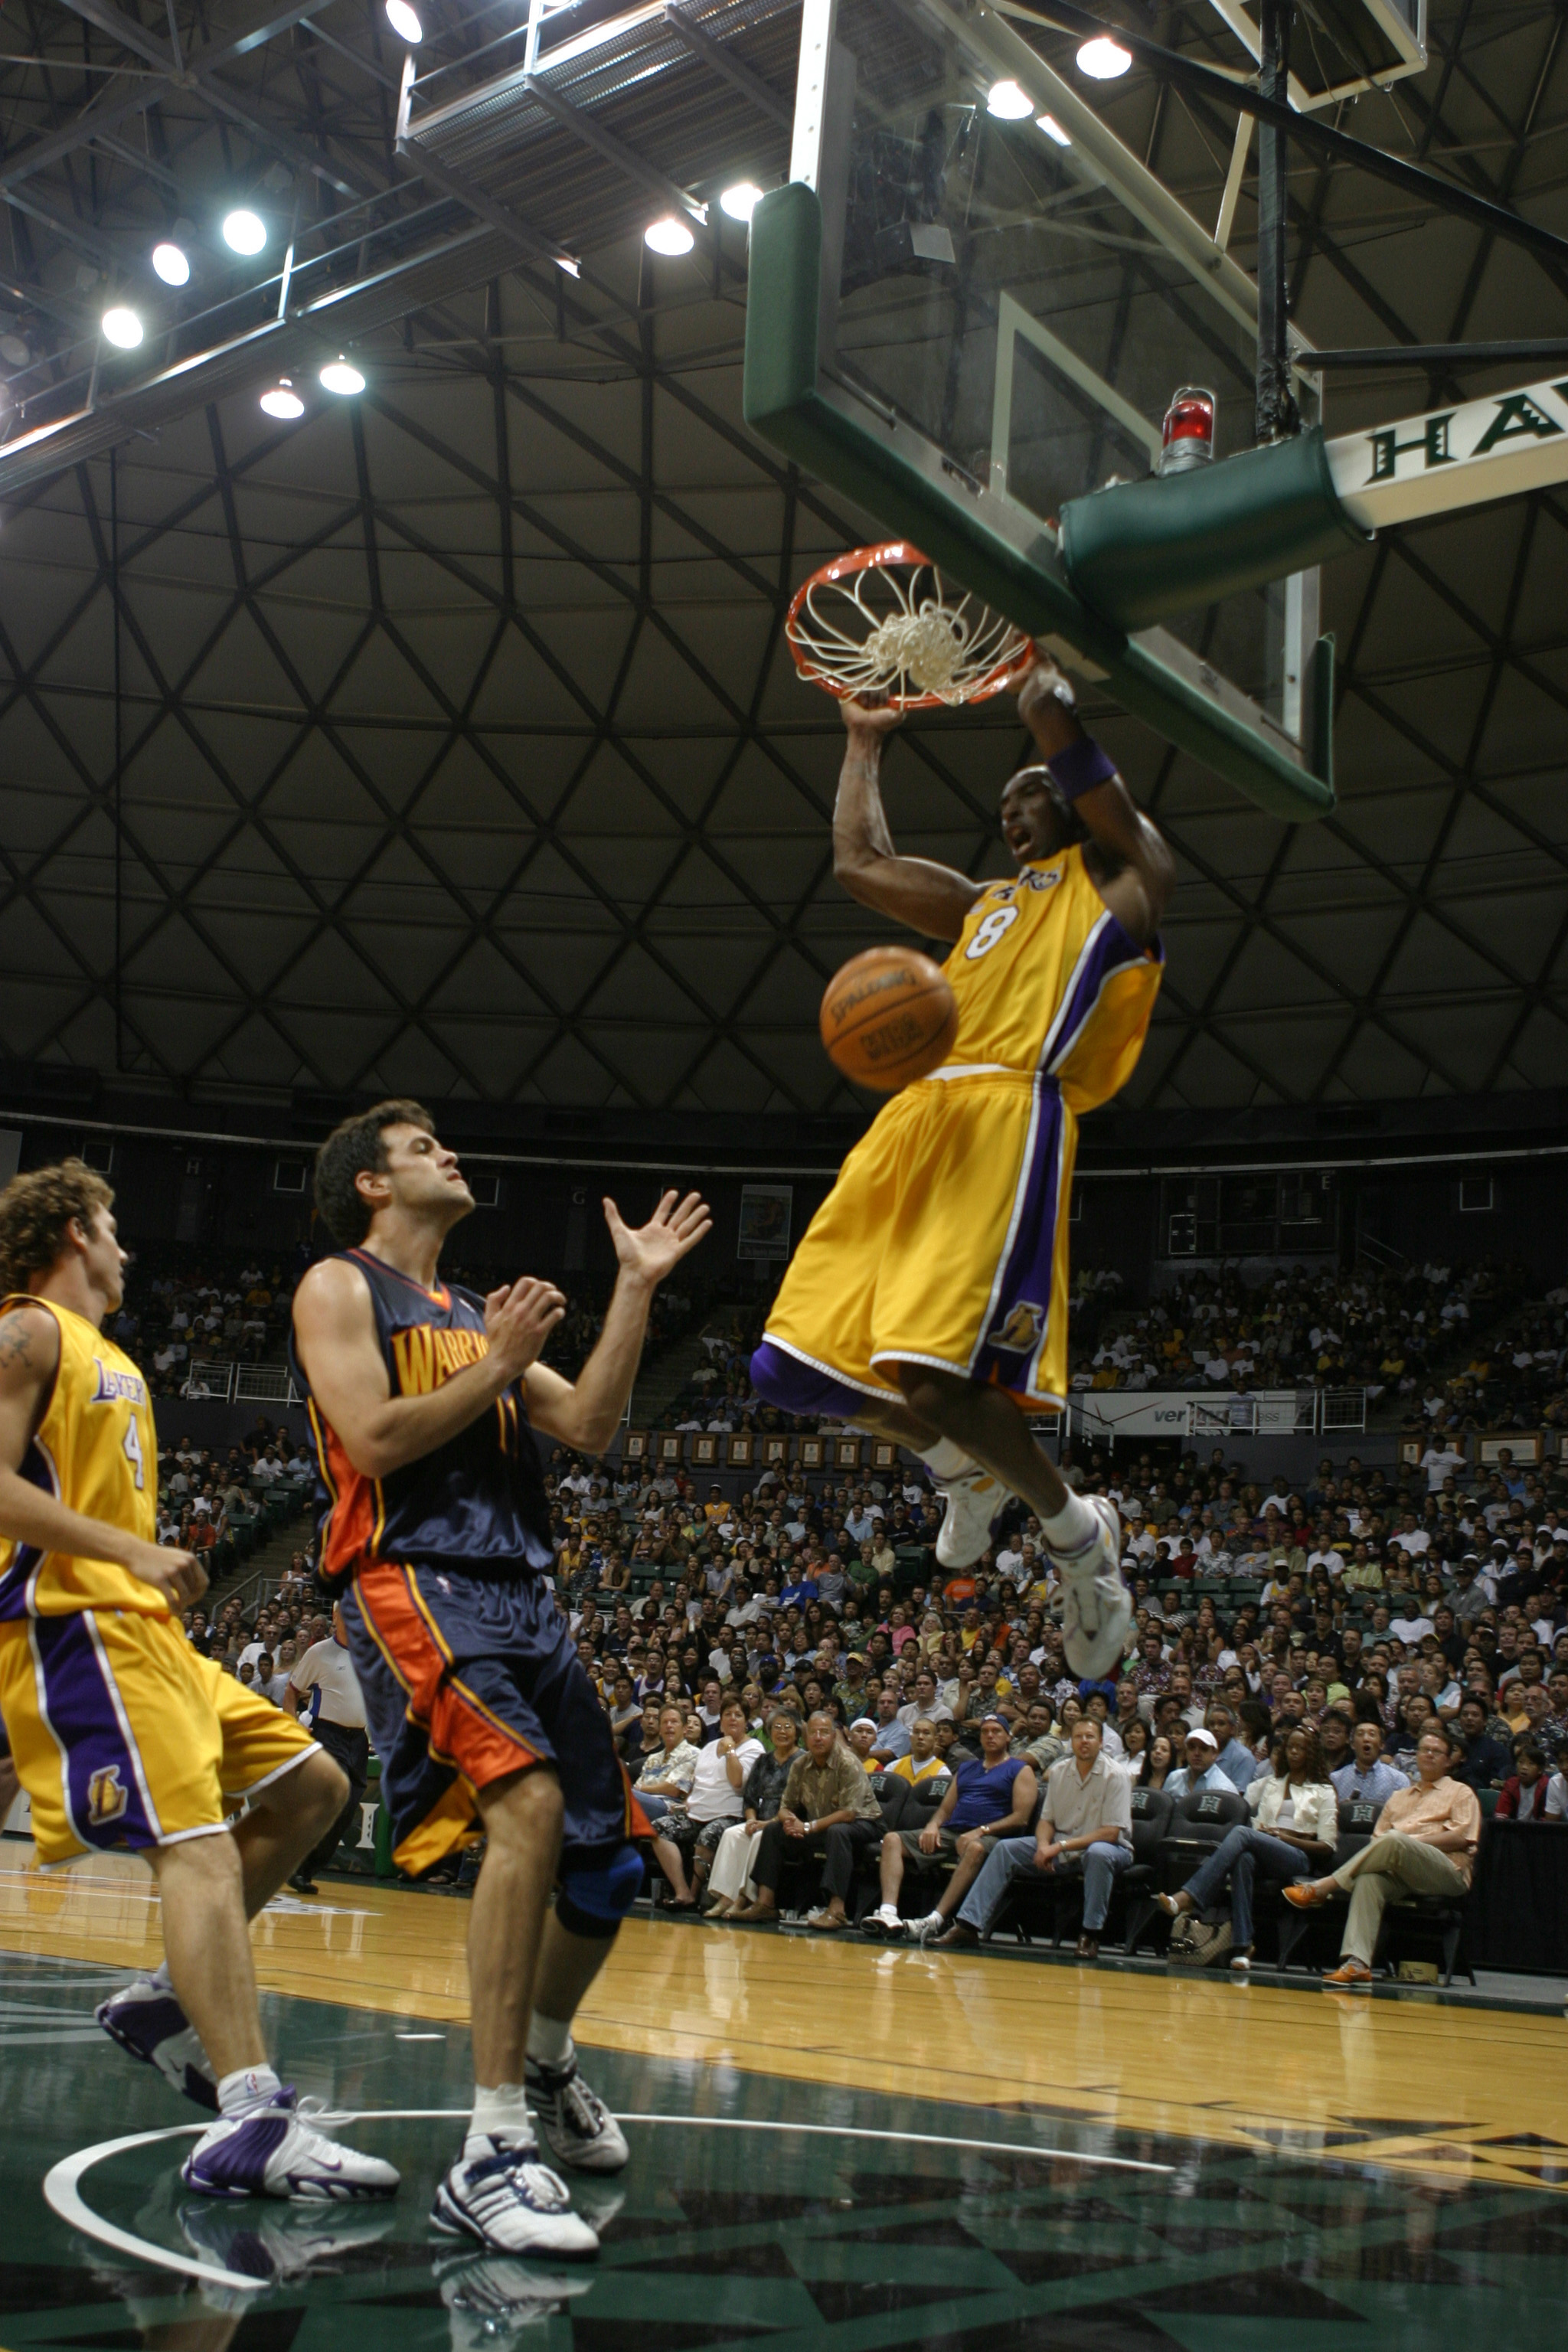
Movimiento

Slide 16
Modelos
Modelos de clasificación
Regresión logística
KNN
Random Forest

Slide 17
Regresión logística

Slide 18
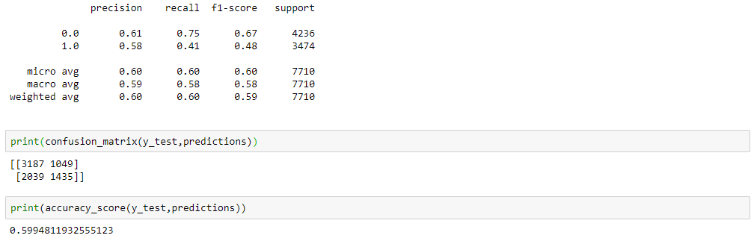
Regresión logística

Slide 19
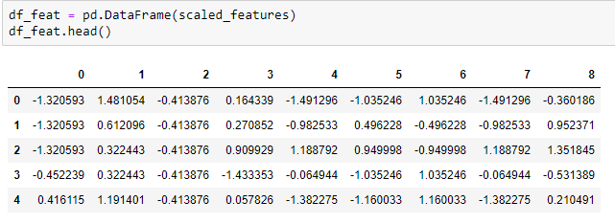
KNN
Primero estandarizamos los datos

Slide 20
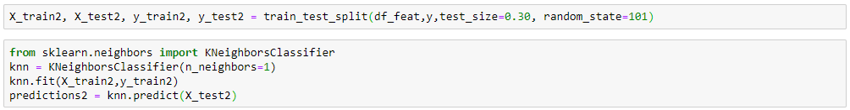
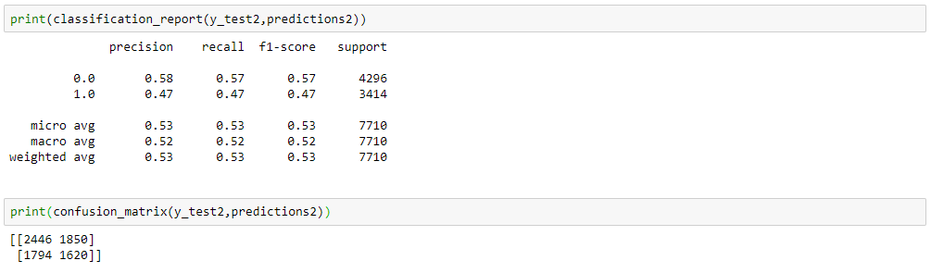
KNN

Slide 21
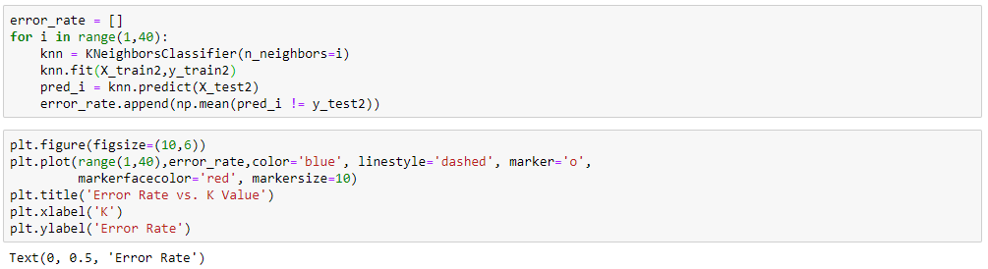
KNN
Aplicamos nuestro buen amigo codo

Slide 22
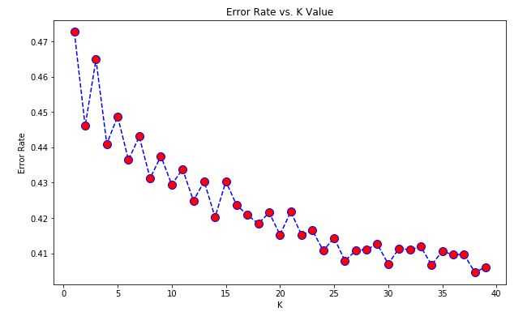
KNN

Slide 23
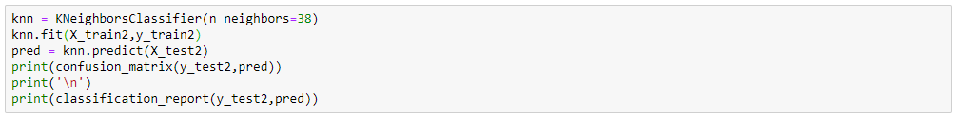
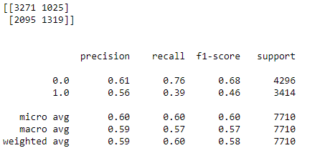
KNN

Slide 24
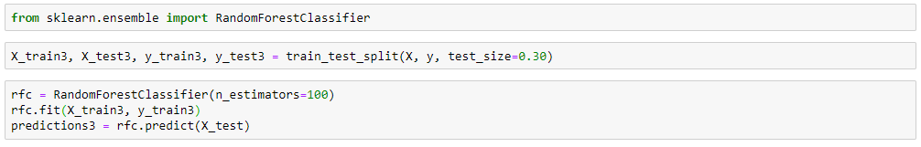
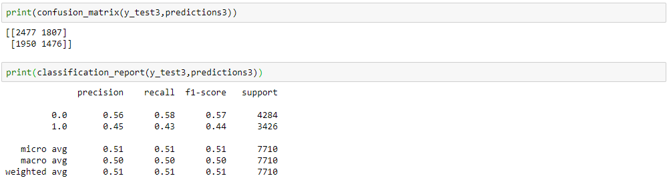
Random Forest

Slide 25
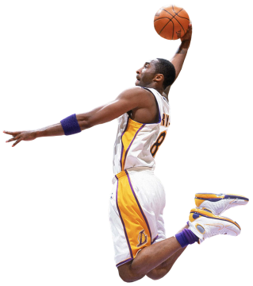


Resultado
Regresión logística
KNN
Random Forest

Slide 26
Kobe Bryant Shot Selection
- Juan Carlos Lamas - Juan Pablo Martínez

